Slide 1

明德·厚学·求是·创新
观测过程、记录密度对
急诊结局预测影响
汇报人：王壹鸣
院系：软件学院
2026年9月14日
Notes:
预计用时：30秒。提出核心问题：在预测时点真正可用的信息中，观测过程是否提供可分离的结局预测增量。
过渡：先固定数据、任务和时间边界。
[Sources]
results/00_Week5_本周实验汇总_20260907-0913.md；results/TEST_READOUT.md。

Slide 2
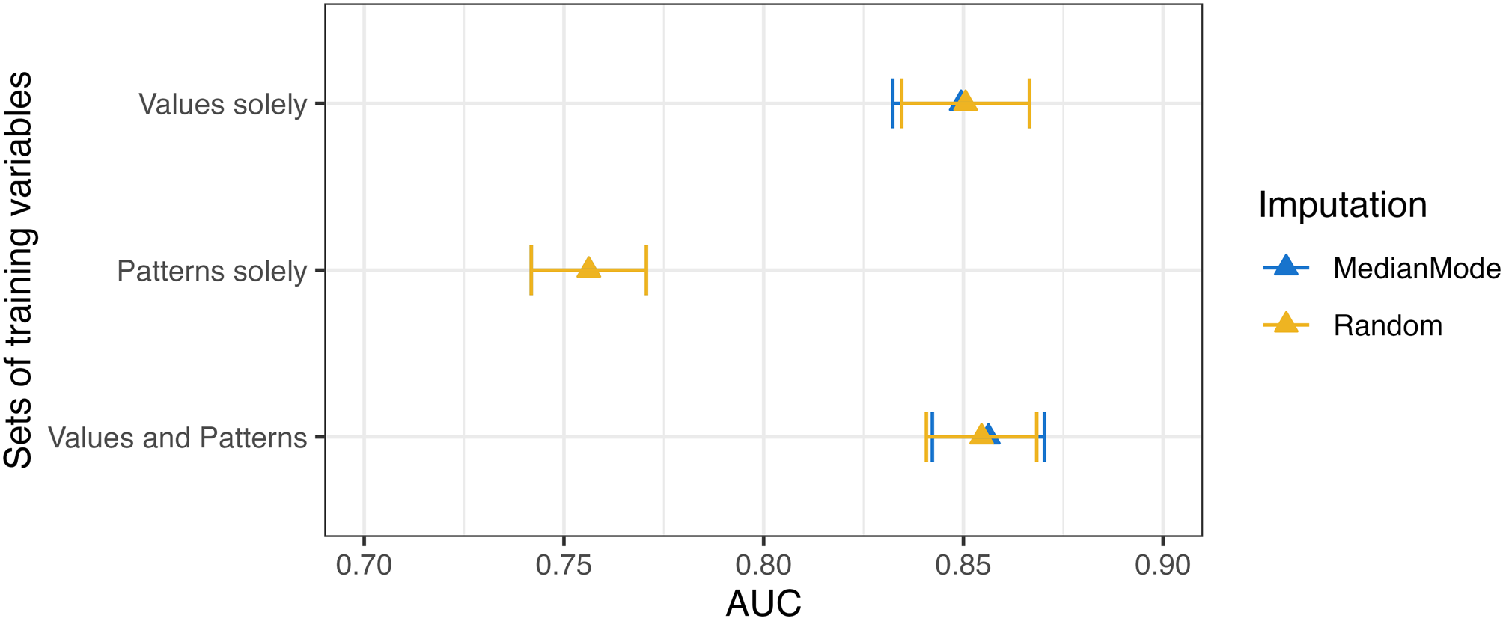
Shi et al. · 2025
测量频率与缺失模式可以预测结局，但不等于对真实数值的独立增量
交叉验证（Table 2）
未来12小时ICU死亡
仅 Pattern 0.76（0.74–0.77）
仅 Value 0.85（0.83–0.87）
Value+Pattern 0.86（0.84–0.87）
0.85→0.86，差异不显著
Fig.4 交叉验证 AUC（Table 2）
数据与任务
论文发现
局限 → 本项目
MIMIC-III首次ICU，n=23,426，需动脉置管。预测12小时内ICU死亡。输入为测量次数与缺测小时数，不含真实数值。
仅用观测模式即可得到AUC 0.76。加入真实数值后0.85→0.86，差异不显著。测量频率在校正后仍随年龄、种族变化。
单中心 ICU，不是ED 120 min 处置。Pattern 把点数与缺失捆在一起，未拆分M/N/S/R，未证明数值之外的独立增量。
观测模式是信号来源之一，独立增量必须在统一ED任务中重新检验。
4
Shi J, Hubbard AE, Fong N, Pirracchio. BMC Med Inform Decis Mak, 2025. doi:10.1186/s12911-025-03058-9；Fig.1(a)。
Notes:
预计用时：95秒。Shi et al. 证明 measurement frequency + missingness 具有预测能力，但没有回答其在真实数值之外的独立增量。指出 ICU 单数据库局限，并引出 Week5 的固定基线。
[Sources]
Shi J, Hubbard AE, Fong N, Pirracchio. BMC Med Inform Decis Mak, 2025. doi:10.1186/s12911-025-03058-9。

Slide 3
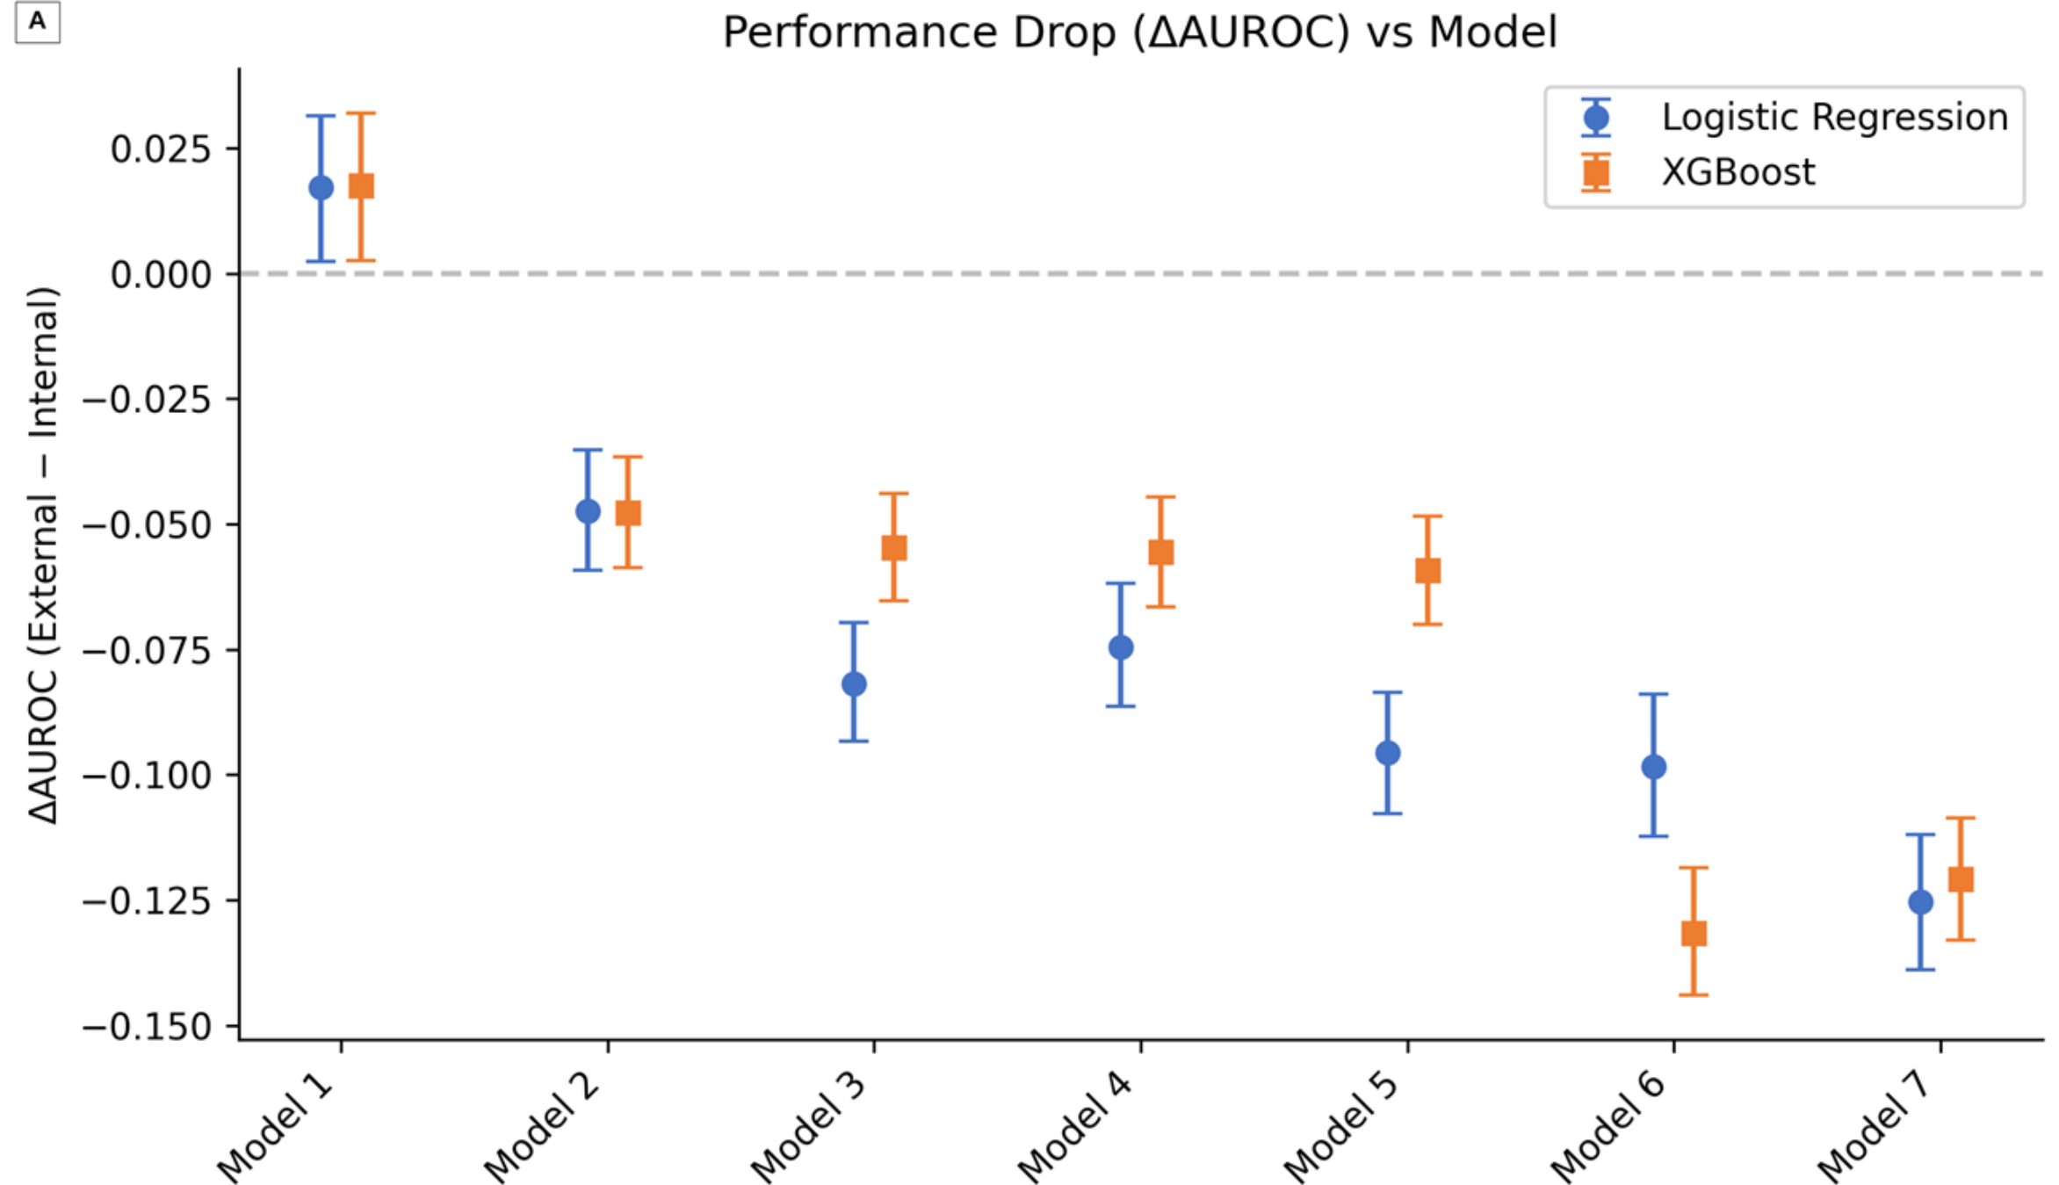
Yamamoto
加入记录过程特征后，内部验证区分能力有提高，但跨数据库表现可能反而下降
从MIMIC-IV迁移到eICU-CRD
内部AUROC提升
0.819 → 0.834
外部AUROC降幅
−0.047 → −0.082
同组外部校准斜率：0.874→0.582
理想值为1，降低提示风险预测更极端
Fig.2(A) 外部验证相对内部验证的 AUROC 下降
编号对应输入
论文发现
启示
1 综合病情评分
2 最近测量值
3 最近值＋次数
4 最小值／最大值
5 最小／最大＋次数
6 窗内波动范围
7 波动范围＋次数
加入次数后，逻辑回归的外部相对内部差距由 −0.047 扩大至 −0.082。
XGBoost 的对应变化较小，不能据此断言所有模型都会恶化。
删除末端记录时，分别检验“重新训练后使用”和“原模型直接使用”。跨数据库验证与人为缺失是不同场景，不能互相替代，同时本文结论需在急诊任务另行验证。
内部预测提高，不代表更换数据库或记录条件后仍然可靠
5
Yamamoto R et al. medRxiv, 2026（预印本）. doi:10.64898/2026.04.05.26350209；Fig.2(A)。
Notes:
预计用时：95秒。Yamamoto 的关键警告是内部区分度提升与外部漂移可以同时发生。校准斜率的变化属于整体 specification 的比较，不能简单归因于计数加入。
[Sources]
Yamamoto R et al. medRxiv, 2026（预印本）. doi:10.64898/2026.04.05.26350209。

Slide 4
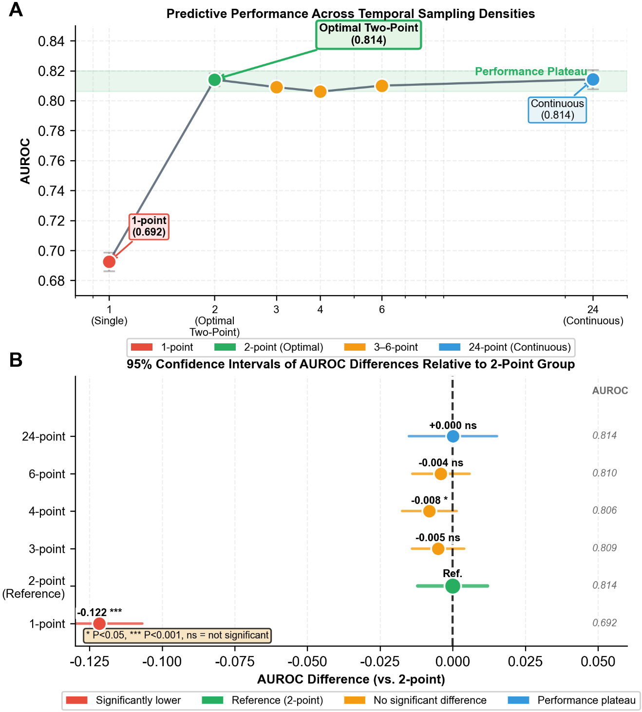
Guo et al. · 2026
入科时与第23小时两次采样，预测表现接近每小时采样
固定LSTM模型，比较采样次数
两点采样：AUROC 0.814
单点 0.692，两点提高 0.122
两点 vs 24点：差异未检出（P = 0.961）
两点＝入科时＋第23小时，24 点＝每小时采样。
差异不显著不等于已经证明等价，也不代表任意两点都有效。
研究对象
图中比较什么
本项目怎么检验
≥65 岁ICU脓毒症患者，住 ICU 至少24小时。用前24小时信息预测院内死亡。
上图：采样点数与AUROC。
下图：相对两点组的差值及 95%置信区间。
分别只留首点、末点或2/6/24点，再检验跨度与回看范围。急诊任务需重新验证。
Fig.3 固定模型下的采样比较：上图为 AUROC，下图以两点组为参照
采样次数与采样位置要分开比较，少量点有效的条件需要验证。
6
Guo W, Yang J, Xia Y, Li B. BMC Med Inform Decis Mak, 2026. doi:10.1186/s12911-026-03767-9；Fig.3。
Notes:
预计用时：90秒。Guo 的 2-point AUROC 为 0.814，1-point 低 0.122，24-point 与 2-point 的差异 P=0.961。强调这是 elderly ICU sepsis 证据，不是 ED 复现。
[Sources]
Guo W, Yang J, Xia Y, Li B. BMC Med Inform Decis Mak, 2026. doi:10.1186/s12911-026-03767-9。

Slide 5
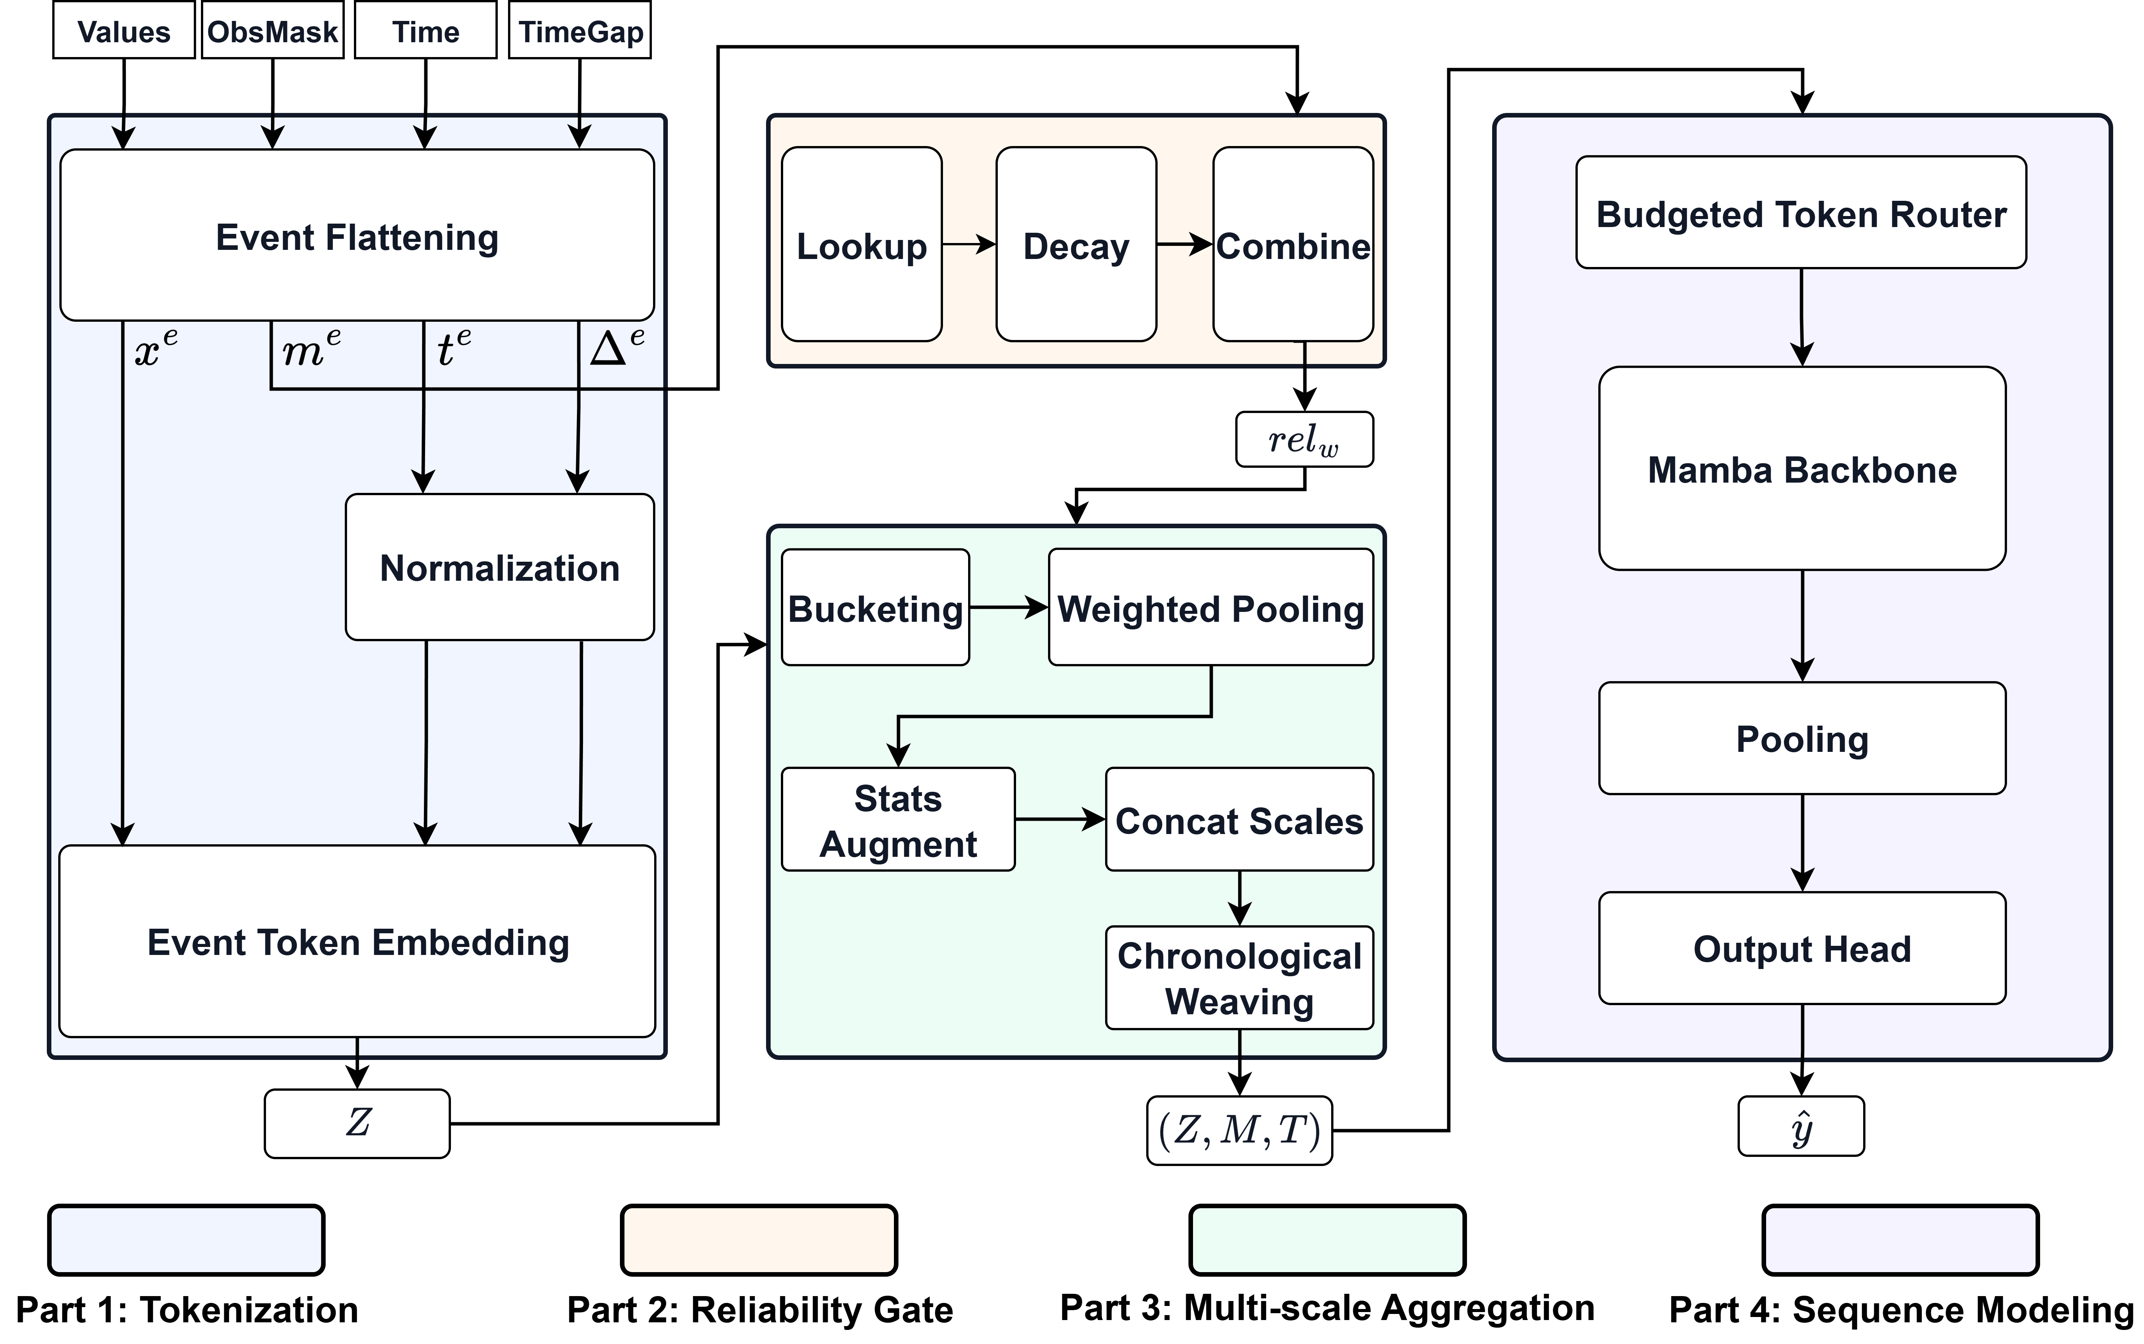
ReTAMamba
根据缺失与时间间隔调整信息权重，再汇总长短期变化进行预测
原图各模块的做法
记录编码
把数值、是否实测、记录时间与距上次
观测的间隔，编码成模型可处理的向量。
信息权重
未重新观测时，旧信息权重随时间衰减。
衰减速度按变量学习，并非仪器精度评分。
汇总筛选
按不同时间尺度汇总并依时间排列，
控制序列长度，再交给 Mamba 预测。
目前实验
保持同一监护输入与融合头，
比较GRU-D与ReTAMamba。
Fig.1 Event Flattening → Reliability Gate → Multi-scale Aggregation → Mamba
模型利用了记录方式，不等于已证明记录过程具有可分离增量。
7
Kim J et al. ReTAMamba. arXiv:2605.16380, 2026；Fig.1；Wave6 B10 预注册。
Notes:
预计用时：95秒。介绍 Event Flattening、Reliability Gate、Multi-scale Aggregation 与 Mamba。原论文相对增益只作为机制参照，B10 的 MC-MED 读出另行解释。
[Sources]
Kim J et al. ReTAMamba. arXiv:2605.16380, 2026；Wave6 B10 预注册。

Slide 6
共性局限
现有研究提供了不同线索，但仍需在同一急诊任务中分别检验其贡献
各篇论文提供了什么证据
仍需回答的问题
1
记录模式可以预测结局
但不等于在数值之外有增益
1
已知患者信息和数值后，
记录次数与时间分布还有多少帮助？
2
内部性能提高、外部可能变差
提示记录次数的作用可能依赖数据集
2
改变记录条件后，增益能否保持？
人为缺失与跨院迁移需要分别验证
3
指定的两点接近每小时采样
但不能推断任意两点或急诊两点都足够
3
增益来自更多点，还是更近的点？
分别比较采样位置、跨度和回看窗
4
联合利用缺失与时间
整体性能不能代表单一因素的贡献
4
保持输入一致后，换模型是否有用？
不能把模型差异直接归因于时间信息
目前实验的做法：固定预测条件，逐项改变输入，区分额外收益与不确定性。
明确每项证据的适用条件，再检验记录过程是否提供额外预测信息。
8
归纳来源：Shi / Yamamoto / Guo / ReTAMamba；research/记录密度跨度-20260908/report.md。
Notes:
预计用时：80秒。归纳四篇论文的共同线索和共同缺口：信号、漂移、点数平台与复杂度代价并存，但没有统一 ED 窗口逐项解耦。
[Sources]
四篇焦点论文；research/记录密度跨度-20260908/report.md。

Slide 7
如何避免泄漏
先确保信息当时可用、没有提前透露答案，再比较记录过程的额外作用
三类误判来源及对应控制
使用了未来信息
输入提前透露答案
多个因素同时改变
检查虽已下单，结果可能尚未回报
收治科室、处置时间等接近预测答案
减少点数时，最新值与时间覆盖也可能改变
按实际可用时间过滤，只用到院后 2 小时内信息
禁用结局相关特征，处置时间仅用于队列与标签
固定其他条件，并检查实际保留的数值与时间
核心问题
已有患者基本信息和数值后，记录次数、时间分布与事件记录还能增加多少预测信息？
额外核查
改变缺失值的填充值，检查结论是否依赖编码；更换模型时保持输入与融合头一致。
可分离增量指给定其他信息后的额外预测收益，不代表因果效应。
9
依据：plans/MC-MED_观测过程benchmark_实验方案_20260911.md；results/TEST_READOUT.md。
Notes:
预计用时：80秒。解释报告迟到、处置医嘱泄漏和观测混杂三类风险。研究问题被具体化为 B2、B3、B8、B9、B10 五张卡片。
[Sources]
MC_MED_EDA.pdf；plans/MC-MED_观测过程benchmark_实验方案_20260911.md；results/TEST_READOUT.md。

Slide 8
实验设计
统一患者、预测时点和评价方法，每项比较说明保留什么、改变什么
可用信息有哪些
实际做的比较
C0
静态+分诊
年龄、分诊级别、主诉等
点数
只留首点、末点，或每通道保留 2/6/24 点
C1
监护数值
心率、呼吸、血氧、灌注等
时间
固定点数比跨度，另比 30/60 分钟回看范围
C2
记录行为
次数、跨度、有无记录、最近间隔
缺失
删除最后 20 分钟，再分别重训或直接测试
C3
事件流
医嘱、化验、人工记录、影像下单
事件
保留同样事件类型，分别加入结果和时间
C4
报告文本
仅用已回报的影像结论文本
模型
同一输入与融合头，比较两种时序模型
如何判定
主要比较AUPRC，同时检查区分能力与概率校准。5 个种子重复，10,000 次配对重采样。
就诊级为主、患者聚类为次。Holm控制多重比较，TOST检验差异是否在 ±0.005 内。
边界：事件与模型比较仅验证集读出；末端缺失的直接测试路径本轮作废。
在MC-MED数据集中，到院后 2 小时预测，按官方时间切分和预注册规则评价。
10
依据：plans/MC-MED_观测过程benchmark_实验方案_20260911.md；results/00_Week5_benchmark_实验报告_含附录.md。
Notes:
预计用时：110秒。逐行说明 C0–C4、B2–B10、5 seeds、10,000 次配对 bootstrap、Holm 与 TOST ±0.005。强调 test 只消费预注册主对比。
[Sources]
plans/MC-MED_观测过程benchmark_实验方案_20260911.md；results/00_Week5_benchmark_实验报告_含附录.md。

Slide 9
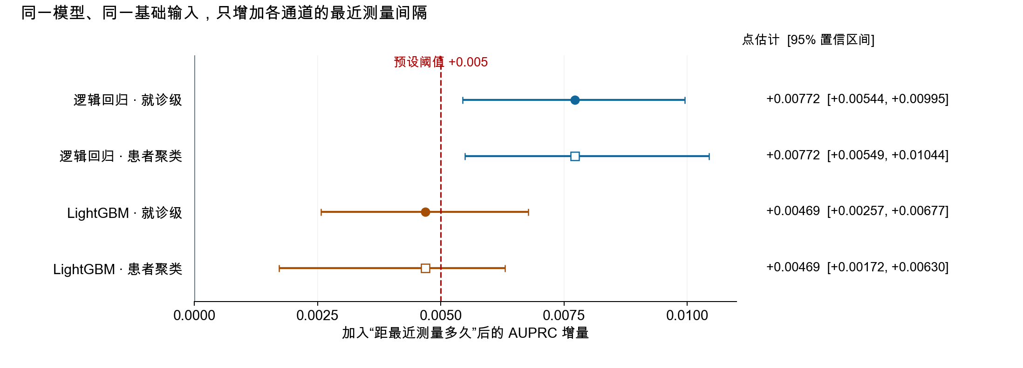
测试集：最近测量间隔的增量
已知患者信息和测量值后，“距最近一次测量多久”仍提供额外帮助
按预设规则判断
逻辑回归
增量 +0.00772
95% 区间下界 +0.00544
确认超过 +0.005 阈值
LightGBM
增量 +0.00469
确认正向，尚未确认超阈
处置预测：10,477 次就诊，非出院占 41.24%；圆点为就诊级、空心方块为患者聚类区间
分数实际提高多少
是否依赖缺失填充值
如何理解这项增量
逻辑回归：0.77314 → 0.78086
LightGBM：0.80462 → 0.80930
更换无记录时的填充值，两模型差异均通过
±0.005 等价检验，支持编码敏感性较小。
它是在相同基础信息上增加时间间隔的收益。
只适用于本任务与配置，不能解释为因果作用。
两模型均确认正向收益，逻辑回归进一步超过预设的+0.005 阈值。
11
来源：TEST_READOUT §2；服务器 table_F11_test_corrected.csv、READOUT_test.json；5 seeds，10,000 次配对重采样。
Notes:
主任务dispo_T3为出院与非出院的二分类，Observation并入收治。MC-MED官方时间切分测试集10477次就诊，非出院4321次。预测时点是到院120分钟。R_c表示各监护通道最近一次真实测量距预测时点的间隔，不是最近的数值本身。主对比为N2_base_R_B减N3_base_NS，使用相同患者基本信息、数值摘要、存在性及记录量背景，仅加入R_B；无记录通道填120分钟。
主图点为5种子均值差，线为10000次配对bootstrap 95%CI，展示就诊与MRN聚类两种区间。逻辑回归点估计0.00772，就诊CI[0.00544,0.00995]，MRN[0.00549,0.01044]；LightGBM点估计0.00469，就诊CI[0.00257,0.00677]，MRN[0.00172,0.00630]。主判据为就诊级CI下界>0.005。两模型对0均通过Holm校正；表中p=0为数值输出，不讲成概率严格为0。
绝对AUPRC从服务器聚合readout补齐：逻辑回归0.773139到0.780861，LightGBM0.8046186到0.8093048，与对比表差值在舍入误差内一致。展示绝对AUPRC增量，不是相对百分比或准确率提高。
填充值敏感性R_B-R_A：LR 0.00049，CI[-0.00009,0.00130]；LGBM-0.00003，CI[-0.00091,0.00086]，两者TOST等价。其他基础输入敏感性另见证据表，不混称为新的主对比。
[Sources]
results/TEST_READOUT.md §2–3；results/ppt_evidence_20260914/table_F11_test_corrected.csv；results/ppt_evidence_20260914/dispo_aggregate_readouts.json。服务器来源路径和SHA-256见配套核查说明。

Slide 10
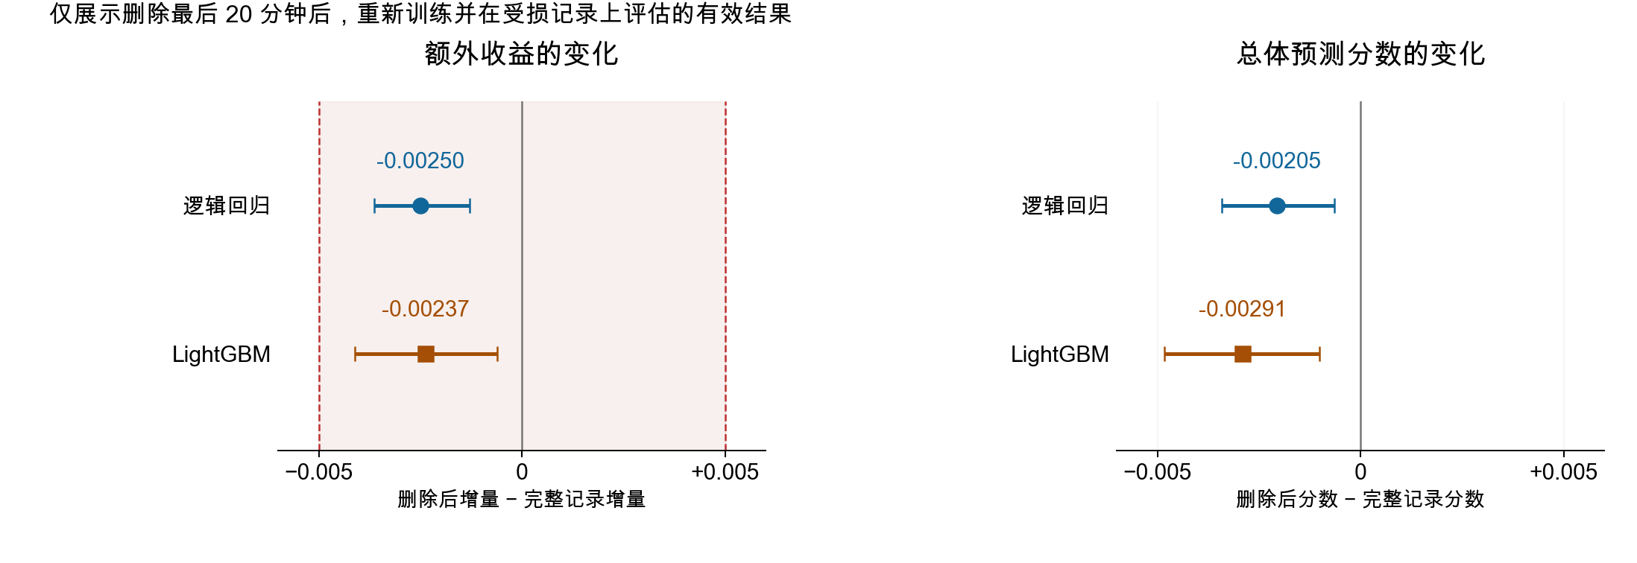
删除末端记录后的表现
删除最后 20 分钟并重新训练后，额外收益与总体分数都略有下降
仅讨论重训后的结果
额外收益减少
逻辑回归 −0.00250
LightGBM −0.00237
减幅在预设容许范围内
两模型通过等价检验
不代表分数完全不变
点与横线为增量及就诊级 95% 区间；左图阴影为预设 ±0.005 等价范围
原模型直接测试：本轮作废
删除后还有多少帮助
总体分数也需报告
这不等于突然断流
加入最近测量间隔后，逻辑回归仍增加
0.00522，LightGBM 增加 0.00231。
两者均未确认超过 +0.005 阈值。
逻辑回归：0.78086 → 0.77881
LightGBM：0.80930 → 0.80640
分别下降 0.00205 和 0.00291。
这里允许模型适应删除后的记录。原模型
直接遇到记录缺失的测试因评价器问题作废，
不能据此宣称已验证部署时的稳健性。
额外收益减小但在预设范围内，总体性能仍下降；两者必须分开解释。
12
来源：TEST_READOUT §1–3；table_F11_test_corrected.csv；仅 matched 有效结果，已排除作废的 shift 数字。
Notes:
term20删除预测时点之前最后20分钟的真实Monitor行。matched是重新拟合受损训练视图上的预处理和模型，再评价受损测试视图，不是患者重新匹配。
左图是差中之差：删除后的R增量减去完整记录的R增量。LR=-0.00250，visit CI[-0.00364,-0.00129]，MRN[-0.00425,-0.00162]；LGBM=-0.00237，visit CI[-0.00411,-0.00061]，MRN[-0.00357,0.00034]。两项原定TOST均通过，表示变化落入±0.005预设容许区间，不能说增量没有减小，也不代表患者排序完全相同。主图展示95%CI，TOST使用原判定器90%CI及双单侧检验。
删除后增量：LR0.00522，visit CI[0.00341,0.00702]，MRN[0.00302,0.00705]；LGBM0.00231，visit CI[0.00062,0.00399]，MRN[0.00055,0.00429]。
右图为含R主臂的绝对AUPRC变化：LR -0.00205，visit CI[-0.00342,-0.00064]，MRN[-0.00394,-0.00086]；LGBM -0.00291，visit CI[-0.00483,-0.00101]，MRN[-0.00500,-0.00076]。这项只登记区间，不新增方向性或超阈判定。
原图混入val和失效shift读数，现依据官方test corrected表重画。shift因与dense共用评价输入而退化，本轮全部作废。
[Sources]
results/TEST_READOUT.md §1–3；results/ppt_evidence_20260914/table_F11_test_corrected.csv；results/ppt_evidence_20260914/dispo_aggregate_readouts.json。

Slide 11
结论与下一步
已确认的是当前处置预测任务中的增量，事件机制与跨院适用性仍待验证
尚待回答的问题
当前证据状态与缺口
目前可以确认
事件结果与时间
仅验证集探索；输入复现检查未通过，未进入本次测试。
最近测量间隔
在本任务中有额外收益
逻辑回归超过预设阈值
LightGBM 确认正向
更换时序模型
尚无测试集确认，不能断言 ReTAMamba 没有额外价值。
未来两小时恶化
测试集 5,081 次就诊，仅 183 例阳性；区间宽，仍未判定。
尚不能推广到
其他医院、任务或所有模型
突然断流与跨院应用
直接测试路径作废；本轮也没有其他医院的外部验证。
未完成的验证单独登记，不能把“未判定”写成“没有作用”
探索性读出不能替代测试集确认
当前结论
先补齐验证缺口
再检查实际适用性
到院后 2 小时的处置预测中，最近测量间隔
可作为候选特征。收益较小，不能将其
解释为“多测量就会改善患者结局”。
修复直接测试评价器并经授权补算；
复核事件输入的一致性，再按预注册规则
开展事件与模型比较的测试集确认。
补画预测概率与实际发生率的校准图。
随后在新的医院或记录条件下验证，
同时评价区分能力与概率是否可靠。
先补齐复现与评价缺口，再判断这项预测信息能否在新环境中使用。
13
来源：TEST_READOUT §4–5、TEST_PREREG；本页列验证缺口与下一步，不以验证集结果替代测试集结论。
Notes:
本页不再展示仅val读出的事件和模型森林图，以免被理解为test确认的无效或等价结论。事件侧因T-1 token复现不一致在本次test前剔除；模型侧需要另行注册和拟合，test未纳入。未来120分钟恶化任务decomp_D120测试集5081次就诊、183阳性，主R增量LR=0.01200，95%CI[0.00066,0.02393]，Holm p=0.229；LGBM=0.00140，95%CI[-0.01952,0.02612]，Holm p=1.0。两者均未确认，不可用正点估计增强处置任务结论，也不可写没有作用。
应先修复评价器和复现问题，补画校准图，再在获得相应授权、冻结方案后进行必要的补算或新验证。本任务仅读取已有聚合数据和重画图，未重训模型、未重新消费测试集。跨院验证、突然断流、因果作用与所有模型上的普适性都没有在本轮得到证明。
[Sources]
results/TEST_READOUT.md §4–5；results/ppt_evidence_20260914/TEST_PREREG.md；results/ppt_evidence_20260914/table_F11_test_corrected.csv。

